Slide 1

БЕЛОРУССКИЙ ГОСУДАРСТВЕННЫЙ УНИВЕРСИТЕТ
ФАКУЛЬТЕТ ПРИКЛАДНОЙ МАТЕМАТИКИ И ИНФОРМАТИКИ
Кафедра многопроцессорных систем и сетей
Курс «Распределенные и параллельные системы»
Команда «QuantumQuartet»
﻿﻿﻿ QuanThink Wolfram
Руководитель
Казанцева Ольга Геннадьевна
QuantumQuartet Проект 2024

Slide 2
ЦЕЛЬ И ЗАДАЧИ ПРОЕКТА
Цель проекта:
Разработка удобного онлайн инструмента, позволяющего пользователям выполнять математические вычисления и обмениваться информацией и опытом.
Задачи проекта:
высокопроизводительная вычислительная система с параллельными вычислениями
надежная и безопасная система управления пользовательскими аккаунтами
система для организации интерактивного обмена сообщениями между пользователями

Slide 3
ИНФОРМАЦИЯ О ПРОЕКТЕ
Наименование проекта | ﻿﻿QuanThink Wolfram
Заказчик проекта | Казанцева О.Г.
Руководитель проекта | Чернышева К.Ю.
Другие участники проекта | Костецкий П.С., Демин В.О., Гулин Е.Н.
Должность | ФИО
Тимлид\UI dev\Devops\Technical writer | Чернышева К.Ю.
Backend dev\Frontend dev | Костецкий П.C.
Backend dev\QA | Гулин Е.Н.
Frontend dev\Mobile dev | Демин В.О.
Проект Quanthink Wolfram нацелен на разработку веб-приложения и мобильного приложения, предназначенных для вычислительных задач. Оно будет использовать параллельные вычисления, что позволит эффективно распределять нагрузку и минимизировать время отклика. Кроме того, простая и надежная система регистрации и авторизации пользователей с использованием электронной почты. Это обеспечит безопасный доступ к приложению.

Slide 4
ВЕХИ ПРОЕКТА
Анализ требований
Проектирование архитектуры
Разработка серверной части (Backend)
Разработка клиентской части (Frontend)
Разработка клиентской части (Mobile)
Тестирование и отладка
Проведение end-to-end тестирования
Документирование и передача проекта
Передача проекта заказчику и обучение персонала
Notes:
Целевая система для распознавания рукописных цифр состоит из следующих компонентов:
Входные данные. Целевая система принимает на вход изображения рукописных цифр. Обычно изображения представлены в формате массива пикселей, где каждый пиксель может иметь значение интенсивности от 0 до 255.
Предобработка данных. Перед подачей данных на вход модели часто выполняется предобработка. Это может включать масштабирование значений пикселей в диапазон от 0 до 1, нормализацию данных или преобразование изображений в другой цветовой пространство.
Выбор модели. Целевая система может использовать сверточные нейронные сети для распознавания рукописных цифр. Архитектура модели может включать один или несколько сверточных слоев, слои подвыборки, полносвязные слои и выходной слой для классификации цифр.
Обучение модели. Для обучения модели используется набор размеченных данных рукописных цифр. Обычно данные разделяют на тренировочный и тестовый наборы. Модель обучается на тренировочных данных, а затем оценивается на тестовых данных.
Оптимизация параметров. При обучении модели используется метод оптимизации, такой как стохастический градиентный спуск или его варианты. Цель состоит в минимизации функции потерь, которая измеряет разницу между фактическими и предсказанными значениями.
Функция потерь. Целевая система использует функцию потерь для оценки ошибки модели. В задаче классификации рукописных цифр часто используется категориальная перекрестная энтропия в качестве функции потерь.
Оценка результатов. После обучения модели оценивается ее производительность на тестовом наборе данных. Это может включать вычисление точности (англ. accuracy), матрицы ошибок (англ. confusion matrix) и других метрик для оценки качества распознавания рукописных цифр.
Интеграция и использование. После успешного обучения и оценки модель может быть интегрирована в приложение или систему для использования в реальном времени. Это позволяет распознавать рукописные цифры, предоставленные пользователями или встроенные в другие компоненты системы

Slide 5
ТЕХНИЧЕСКАЯ РЕАЛИЗАЦИЯ
Стек технологий
Backend: Spring Boot, Java 21, Spring Data JPA, MySQL, Maven
Frontend: Angular 14, JavaScript, TypeScript, HTML, CSS, RxJS, Angular Material
Mobile: ExpoGo
Инфраструктура: Docker, Docker Compose, CI/CD
Notes:
Нейронные сети – это мощный класс алгоритмов машинного обучения, вдохновленный работой нейронов в головном мозге. Для задачи распознавания рукописных цифр, особенно эффективными оказываются сверточные нейронные сети (англ. convolutional neural network, далее CNN).
CNN состоят из нескольких слоев, включая сверточные слои для извлечения признаков изображений, слои пулинга для уменьшения размерности данных и полносвязные слои для классификации.
Каждый слой такой сети обрабатывает данные и направляет выявленные особенности следующему слою для дальнейшей обработки. В них используются фильтры, которые помогают выделить важные особенности, например края или формы объектов на изображении.
После подготовки данных можно приступить к обучению модели для распознавания рукописных цифр. В программе будем использовать сверточные нейронные сети, так как они обладают хорошей производительностью в задачах компьютерного зрения, которые мы, собственно, и рассматриваем. Модель обучается на тренировочном наборе данных с использованием метода оптимизации “Адаптивная оценка моментов”. Он сочетает в себе идеи из методов градиентного спуска и адаптивного градиента, что позволяет эффективно обновлять веса модели в процессе обучения. В Приложении А приведено сравнение точности метода адаптивной оценки моментов с методом стохастического градиентного спуска.

Slide 6
ТЕХНИЧЕСКАЯ РЕАЛИЗАЦИЯ
Архитектура
Проект использует архитектуру микросервисов, состоящую из двух основных компонентов:
Spring Boot Backend:
Реализует REST API для взаимодействия с клиентским приложением
Использует Spring Data JPA для работы с базой данных MySQL
Включает модули для аутентификации, авторизации, обработки запросов, и т.д.
Angular Frontend:
Предоставляет пользовательский интерфейс для взаимодействия с приложением
Реализует модульную структуру с компонентами, сервисами и моделями данных
Использует RxJS для управления асинхронными операциями
Mobile ExpoGo:
Notes:
Нейронные сети – это мощный класс алгоритмов машинного обучения, вдохновленный работой нейронов в головном мозге. Для задачи распознавания рукописных цифр, особенно эффективными оказываются сверточные нейронные сети (англ. convolutional neural network, далее CNN).
CNN состоят из нескольких слоев, включая сверточные слои для извлечения признаков изображений, слои пулинга для уменьшения размерности данных и полносвязные слои для классификации.
Каждый слой такой сети обрабатывает данные и направляет выявленные особенности следующему слою для дальнейшей обработки. В них используются фильтры, которые помогают выделить важные особенности, например края или формы объектов на изображении.
После подготовки данных можно приступить к обучению модели для распознавания рукописных цифр. В программе будем использовать сверточные нейронные сети, так как они обладают хорошей производительностью в задачах компьютерного зрения, которые мы, собственно, и рассматриваем. Модель обучается на тренировочном наборе данных с использованием метода оптимизации “Адаптивная оценка моментов”. Он сочетает в себе идеи из методов градиентного спуска и адаптивного градиента, что позволяет эффективно обновлять веса модели в процессе обучения. В Приложении А приведено сравнение точности метода адаптивной оценки моментов с методом стохастического градиентного спуска.

Slide 7
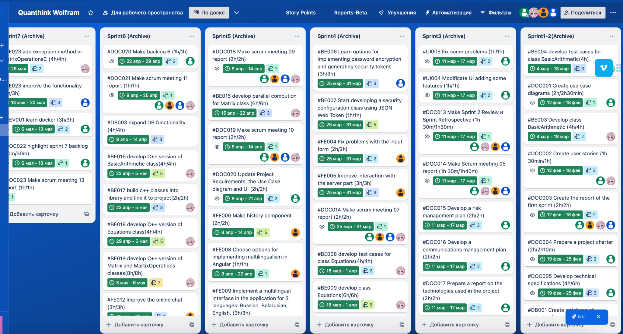
Управление проектом
trello
Notes:
Нейронные сети – это мощный класс алгоритмов машинного обучения, вдохновленный работой нейронов в головном мозге. Для задачи распознавания рукописных цифр, особенно эффективными оказываются сверточные нейронные сети (англ. convolutional neural network, далее CNN).
CNN состоят из нескольких слоев, включая сверточные слои для извлечения признаков изображений, слои пулинга для уменьшения размерности данных и полносвязные слои для классификации.
Каждый слой такой сети обрабатывает данные и направляет выявленные особенности следующему слою для дальнейшей обработки. В них используются фильтры, которые помогают выделить важные особенности, например края или формы объектов на изображении.
После подготовки данных можно приступить к обучению модели для распознавания рукописных цифр. В программе будем использовать сверточные нейронные сети, так как они обладают хорошей производительностью в задачах компьютерного зрения, которые мы, собственно, и рассматриваем. Модель обучается на тренировочном наборе данных с использованием метода оптимизации “Адаптивная оценка моментов”. Он сочетает в себе идеи из методов градиентного спуска и адаптивного градиента, что позволяет эффективно обновлять веса модели в процессе обучения. В Приложении А приведено сравнение точности метода адаптивной оценки моментов с методом стохастического градиентного спуска.

Slide 8
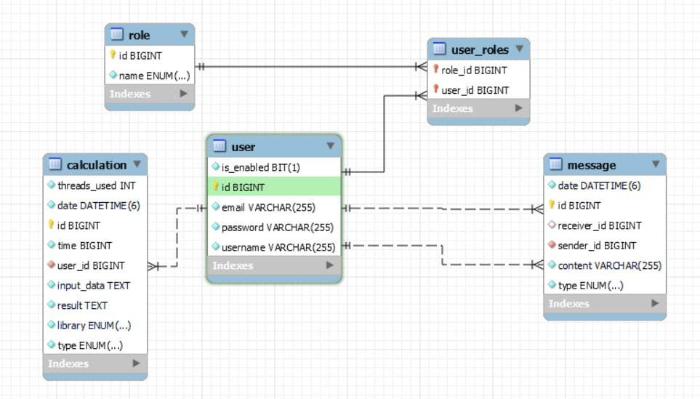
Схема БД
Notes:
Нейронные сети – это мощный класс алгоритмов машинного обучения, вдохновленный работой нейронов в головном мозге. Для задачи распознавания рукописных цифр, особенно эффективными оказываются сверточные нейронные сети (англ. convolutional neural network, далее CNN).
CNN состоят из нескольких слоев, включая сверточные слои для извлечения признаков изображений, слои пулинга для уменьшения размерности данных и полносвязные слои для классификации.
Каждый слой такой сети обрабатывает данные и направляет выявленные особенности следующему слою для дальнейшей обработки. В них используются фильтры, которые помогают выделить важные особенности, например края или формы объектов на изображении.
После подготовки данных можно приступить к обучению модели для распознавания рукописных цифр. В программе будем использовать сверточные нейронные сети, так как они обладают хорошей производительностью в задачах компьютерного зрения, которые мы, собственно, и рассматриваем. Модель обучается на тренировочном наборе данных с использованием метода оптимизации “Адаптивная оценка моментов”. Он сочетает в себе идеи из методов градиентного спуска и адаптивного градиента, что позволяет эффективно обновлять веса модели в процессе обучения. В Приложении А приведено сравнение точности метода адаптивной оценки моментов с методом стохастического градиентного спуска.

Slide 9
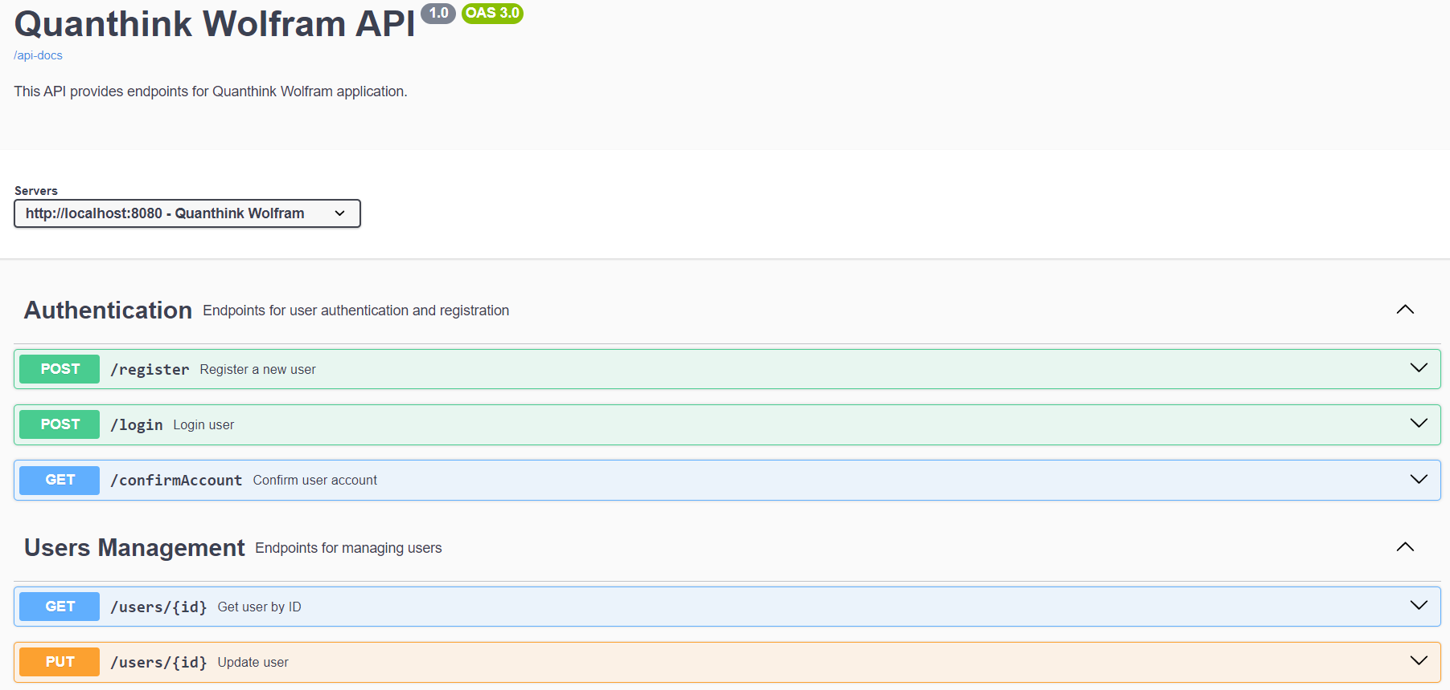
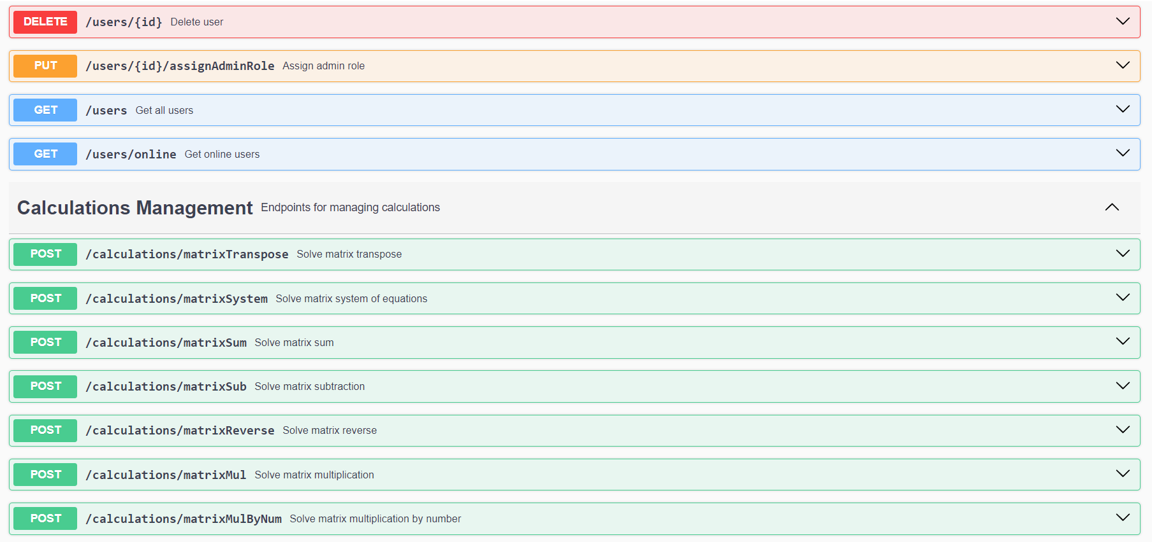
Документирование API
Swagger

Slide 10
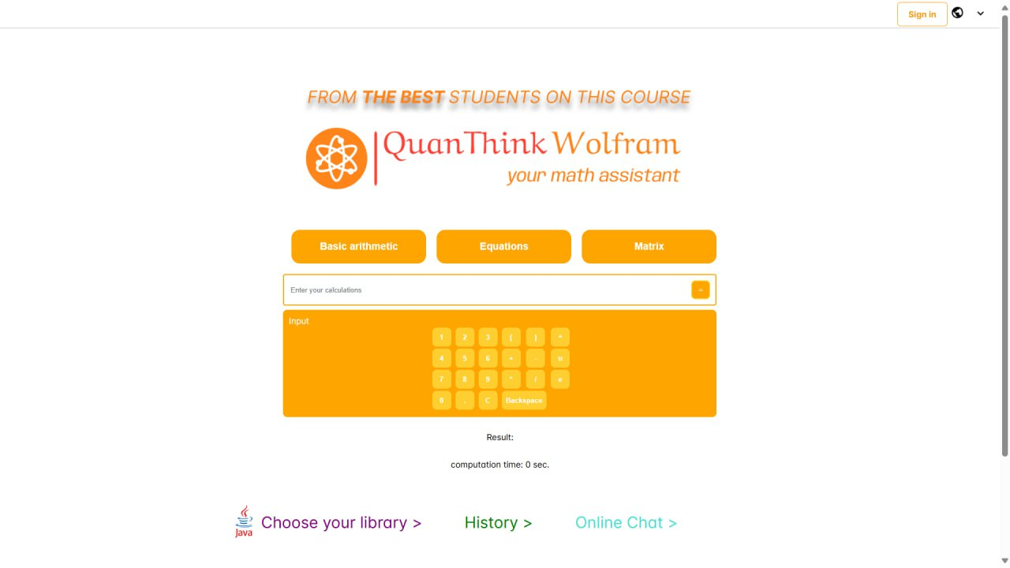
ТЕХНИЧЕСКАЯ РЕАЛИЗАЦИЯ
Скриншоты работы приложения (Веб клиент)
Notes:
Нейронные сети – это мощный класс алгоритмов машинного обучения, вдохновленный работой нейронов в головном мозге. Для задачи распознавания рукописных цифр, особенно эффективными оказываются сверточные нейронные сети (англ. convolutional neural network, далее CNN).
CNN состоят из нескольких слоев, включая сверточные слои для извлечения признаков изображений, слои пулинга для уменьшения размерности данных и полносвязные слои для классификации.
Каждый слой такой сети обрабатывает данные и направляет выявленные особенности следующему слою для дальнейшей обработки. В них используются фильтры, которые помогают выделить важные особенности, например края или формы объектов на изображении.
После подготовки данных можно приступить к обучению модели для распознавания рукописных цифр. В программе будем использовать сверточные нейронные сети, так как они обладают хорошей производительностью в задачах компьютерного зрения, которые мы, собственно, и рассматриваем. Модель обучается на тренировочном наборе данных с использованием метода оптимизации “Адаптивная оценка моментов”. Он сочетает в себе идеи из методов градиентного спуска и адаптивного градиента, что позволяет эффективно обновлять веса модели в процессе обучения. В Приложении А приведено сравнение точности метода адаптивной оценки моментов с методом стохастического градиентного спуска.

Slide 11
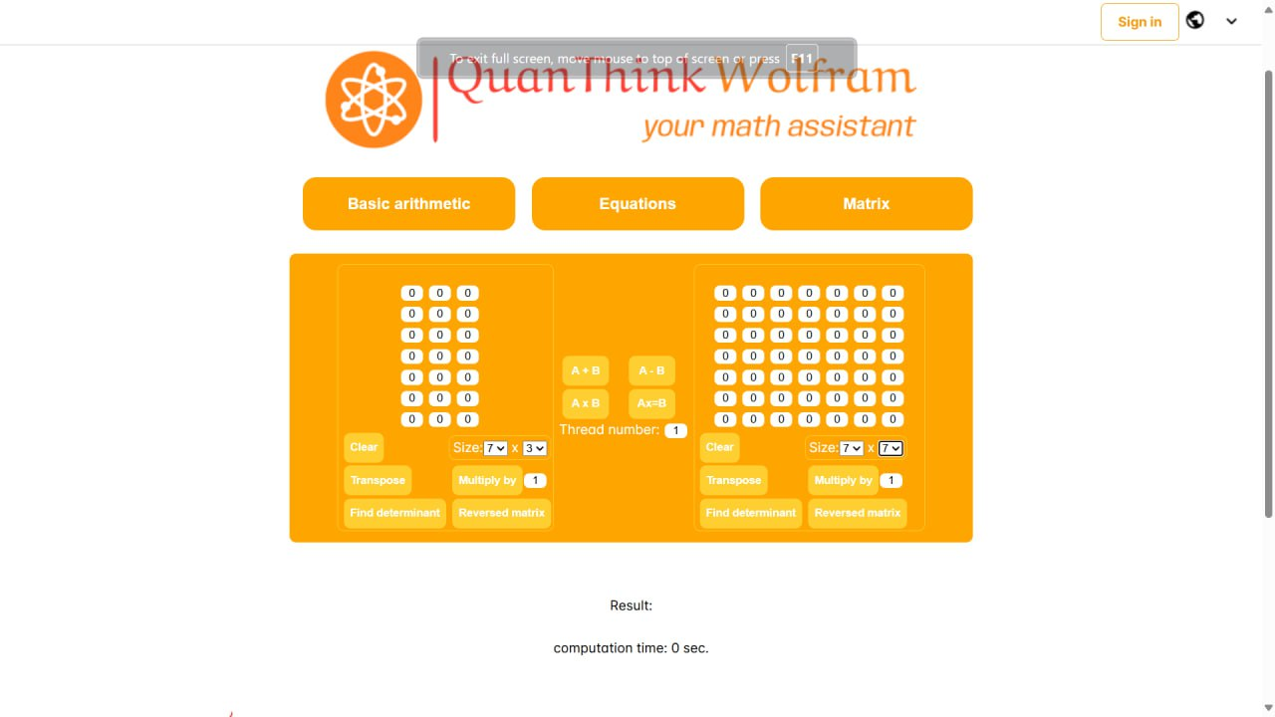
ТЕХНИЧЕСКАЯ РЕАЛИЗАЦИЯ
Скриншоты работы приложения (Веб клиент)
Notes:
Нейронные сети – это мощный класс алгоритмов машинного обучения, вдохновленный работой нейронов в головном мозге. Для задачи распознавания рукописных цифр, особенно эффективными оказываются сверточные нейронные сети (англ. convolutional neural network, далее CNN).
CNN состоят из нескольких слоев, включая сверточные слои для извлечения признаков изображений, слои пулинга для уменьшения размерности данных и полносвязные слои для классификации.
Каждый слой такой сети обрабатывает данные и направляет выявленные особенности следующему слою для дальнейшей обработки. В них используются фильтры, которые помогают выделить важные особенности, например края или формы объектов на изображении.
После подготовки данных можно приступить к обучению модели для распознавания рукописных цифр. В программе будем использовать сверточные нейронные сети, так как они обладают хорошей производительностью в задачах компьютерного зрения, которые мы, собственно, и рассматриваем. Модель обучается на тренировочном наборе данных с использованием метода оптимизации “Адаптивная оценка моментов”. Он сочетает в себе идеи из методов градиентного спуска и адаптивного градиента, что позволяет эффективно обновлять веса модели в процессе обучения. В Приложении А приведено сравнение точности метода адаптивной оценки моментов с методом стохастического градиентного спуска.

Slide 12
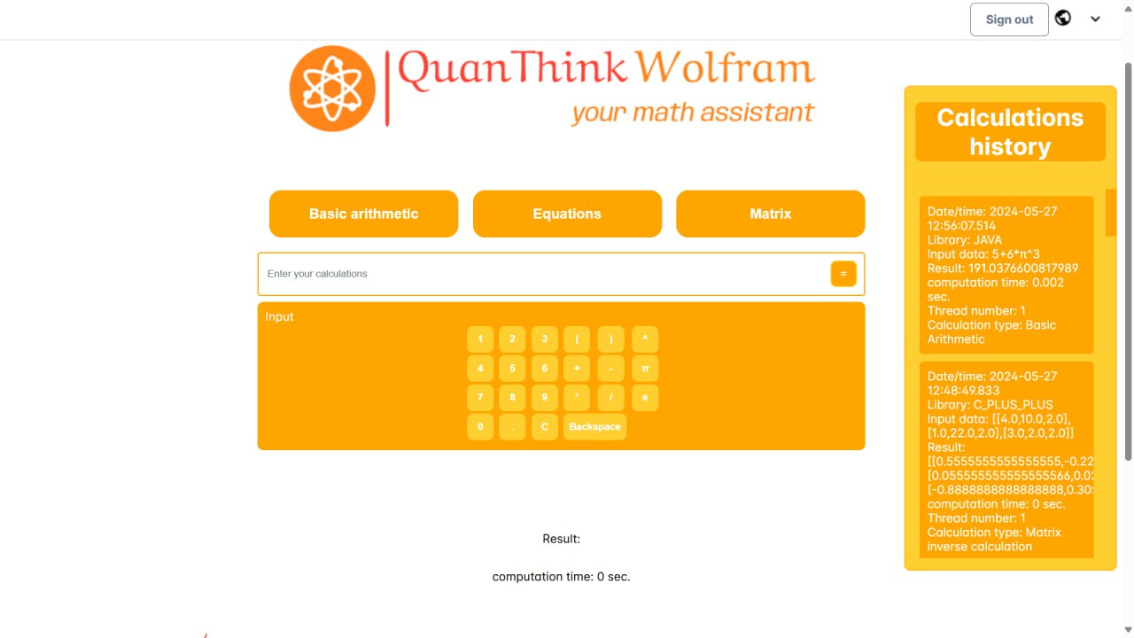
ТЕХНИЧЕСКАЯ РЕАЛИЗАЦИЯ
Скриншоты работы приложения (Веб клиент)
Notes:
Нейронные сети – это мощный класс алгоритмов машинного обучения, вдохновленный работой нейронов в головном мозге. Для задачи распознавания рукописных цифр, особенно эффективными оказываются сверточные нейронные сети (англ. convolutional neural network, далее CNN).
CNN состоят из нескольких слоев, включая сверточные слои для извлечения признаков изображений, слои пулинга для уменьшения размерности данных и полносвязные слои для классификации.
Каждый слой такой сети обрабатывает данные и направляет выявленные особенности следующему слою для дальнейшей обработки. В них используются фильтры, которые помогают выделить важные особенности, например края или формы объектов на изображении.
После подготовки данных можно приступить к обучению модели для распознавания рукописных цифр. В программе будем использовать сверточные нейронные сети, так как они обладают хорошей производительностью в задачах компьютерного зрения, которые мы, собственно, и рассматриваем. Модель обучается на тренировочном наборе данных с использованием метода оптимизации “Адаптивная оценка моментов”. Он сочетает в себе идеи из методов градиентного спуска и адаптивного градиента, что позволяет эффективно обновлять веса модели в процессе обучения. В Приложении А приведено сравнение точности метода адаптивной оценки моментов с методом стохастического градиентного спуска.

Slide 13
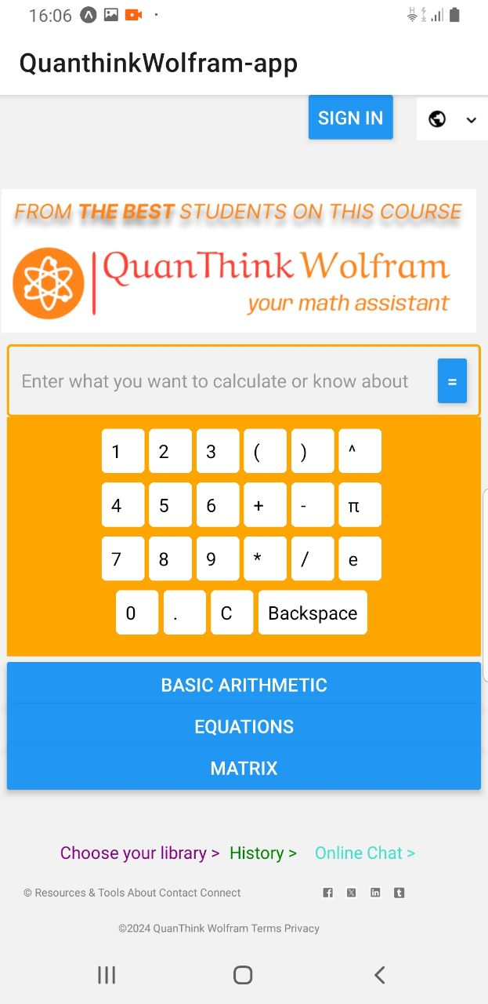
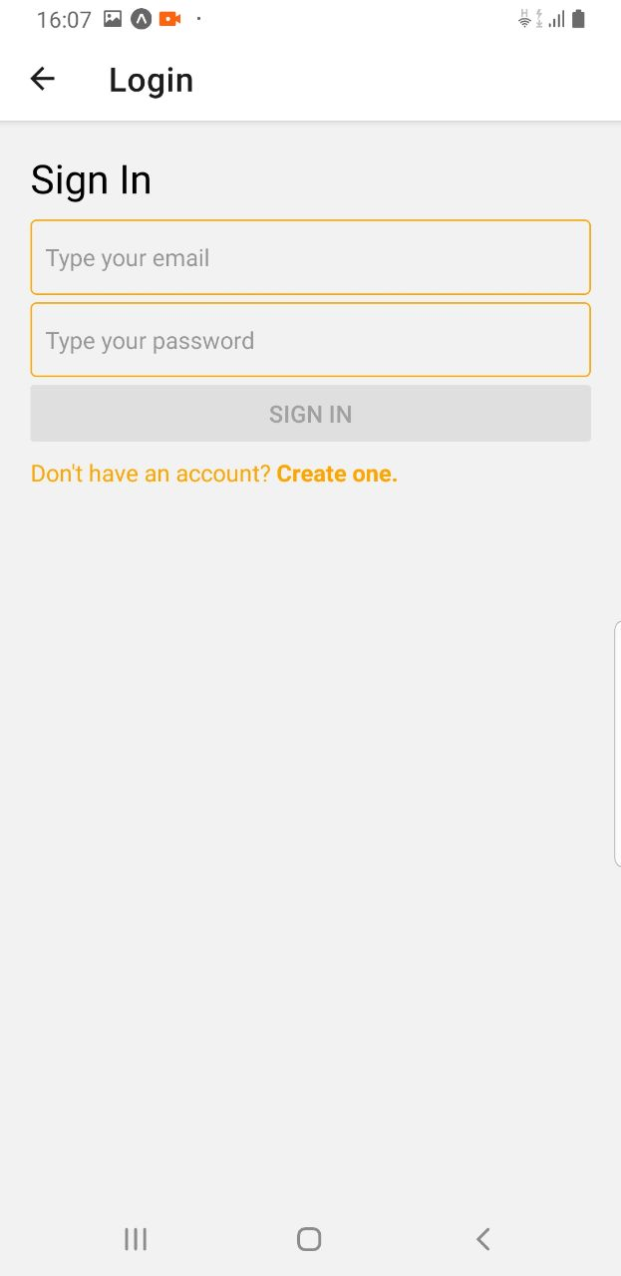
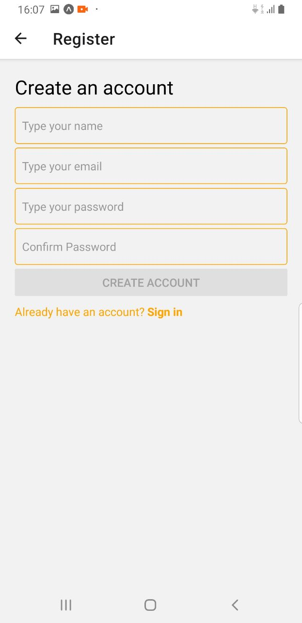
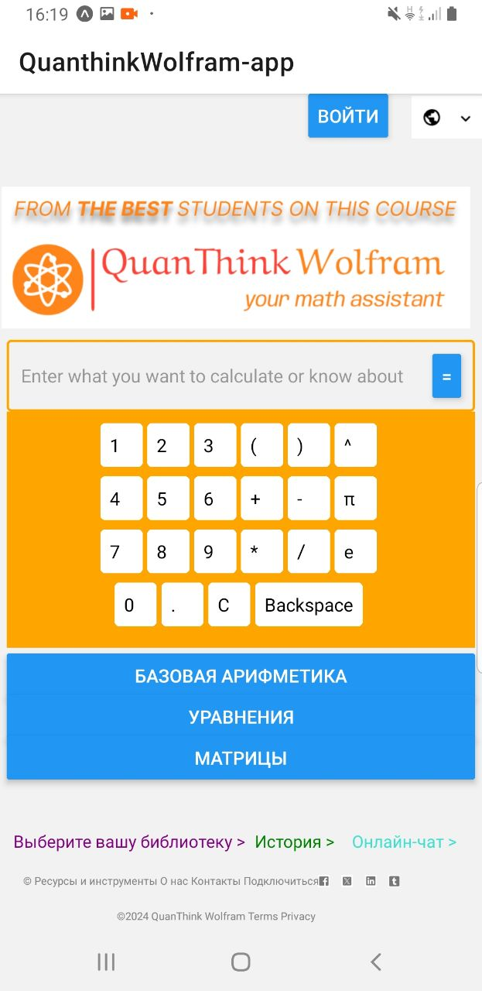
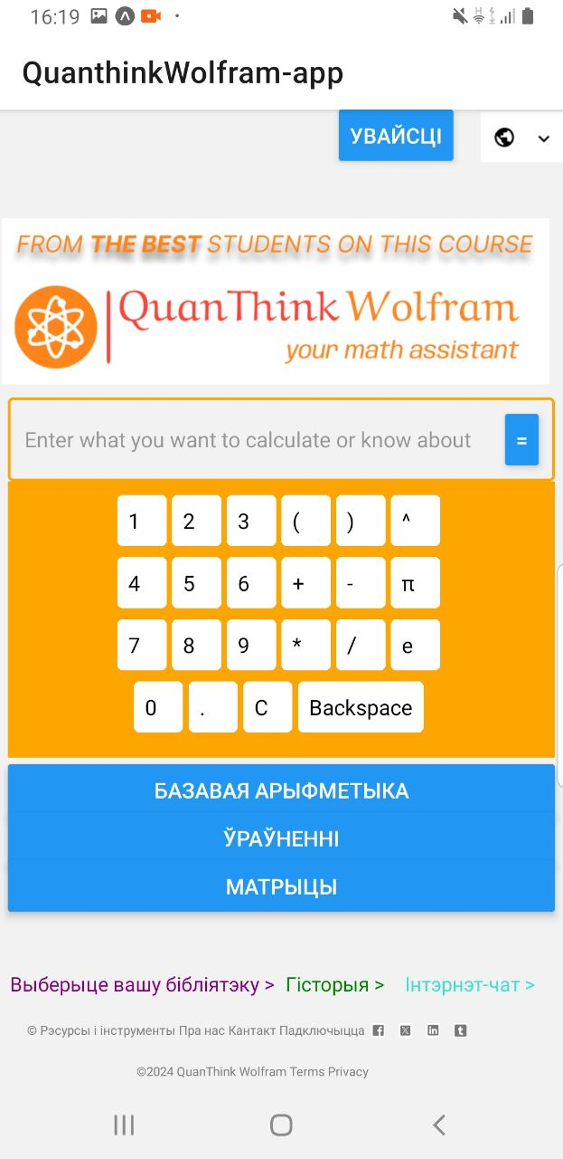
ТЕХНИЧЕСКАЯ РЕАЛИЗАЦИЯ
Скриншоты работы приложения (Мобильный клиент)
Notes:
Нейронные сети – это мощный класс алгоритмов машинного обучения, вдохновленный работой нейронов в головном мозге. Для задачи распознавания рукописных цифр, особенно эффективными оказываются сверточные нейронные сети (англ. convolutional neural network, далее CNN).
CNN состоят из нескольких слоев, включая сверточные слои для извлечения признаков изображений, слои пулинга для уменьшения размерности данных и полносвязные слои для классификации.
Каждый слой такой сети обрабатывает данные и направляет выявленные особенности следующему слою для дальнейшей обработки. В них используются фильтры, которые помогают выделить важные особенности, например края или формы объектов на изображении.
После подготовки данных можно приступить к обучению модели для распознавания рукописных цифр. В программе будем использовать сверточные нейронные сети, так как они обладают хорошей производительностью в задачах компьютерного зрения, которые мы, собственно, и рассматриваем. Модель обучается на тренировочном наборе данных с использованием метода оптимизации “Адаптивная оценка моментов”. Он сочетает в себе идеи из методов градиентного спуска и адаптивного градиента, что позволяет эффективно обновлять веса модели в процессе обучения. В Приложении А приведено сравнение точности метода адаптивной оценки моментов с методом стохастического градиентного спуска.

Slide 14
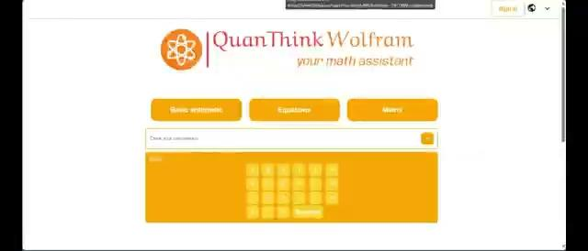
ТЕХНИЧЕСКАЯ РЕАЛИЗАЦИЯ
Демонстрация работы приложения
Notes:
Нейронные сети – это мощный класс алгоритмов машинного обучения, вдохновленный работой нейронов в головном мозге. Для задачи распознавания рукописных цифр, особенно эффективными оказываются сверточные нейронные сети (англ. convolutional neural network, далее CNN).
CNN состоят из нескольких слоев, включая сверточные слои для извлечения признаков изображений, слои пулинга для уменьшения размерности данных и полносвязные слои для классификации.
Каждый слой такой сети обрабатывает данные и направляет выявленные особенности следующему слою для дальнейшей обработки. В них используются фильтры, которые помогают выделить важные особенности, например края или формы объектов на изображении.
После подготовки данных можно приступить к обучению модели для распознавания рукописных цифр. В программе будем использовать сверточные нейронные сети, так как они обладают хорошей производительностью в задачах компьютерного зрения, которые мы, собственно, и рассматриваем. Модель обучается на тренировочном наборе данных с использованием метода оптимизации “Адаптивная оценка моментов”. Он сочетает в себе идеи из методов градиентного спуска и адаптивного градиента, что позволяет эффективно обновлять веса модели в процессе обучения. В Приложении А приведено сравнение точности метода адаптивной оценки моментов с методом стохастического градиентного спуска.

Slide 15
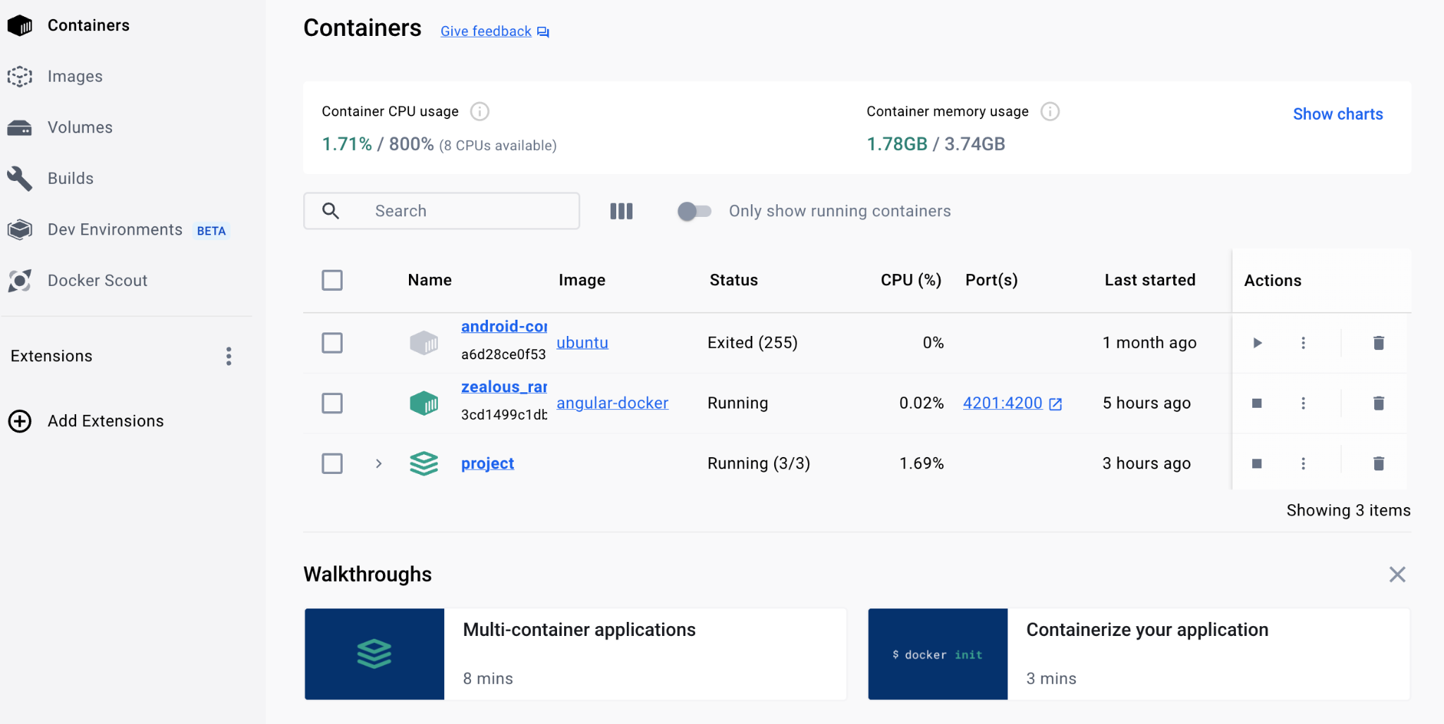
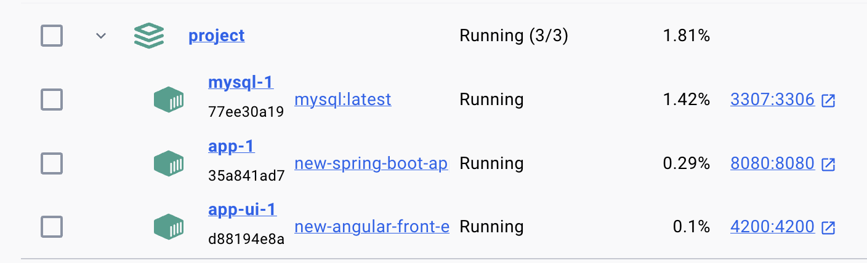
ТЕХНИЧЕСКАЯ РЕАЛИЗАЦИЯ
Docker
Notes:
Нейронные сети – это мощный класс алгоритмов машинного обучения, вдохновленный работой нейронов в головном мозге. Для задачи распознавания рукописных цифр, особенно эффективными оказываются сверточные нейронные сети (англ. convolutional neural network, далее CNN).
CNN состоят из нескольких слоев, включая сверточные слои для извлечения признаков изображений, слои пулинга для уменьшения размерности данных и полносвязные слои для классификации.
Каждый слой такой сети обрабатывает данные и направляет выявленные особенности следующему слою для дальнейшей обработки. В них используются фильтры, которые помогают выделить важные особенности, например края или формы объектов на изображении.
После подготовки данных можно приступить к обучению модели для распознавания рукописных цифр. В программе будем использовать сверточные нейронные сети, так как они обладают хорошей производительностью в задачах компьютерного зрения, которые мы, собственно, и рассматриваем. Модель обучается на тренировочном наборе данных с использованием метода оптимизации “Адаптивная оценка моментов”. Он сочетает в себе идеи из методов градиентного спуска и адаптивного градиента, что позволяет эффективно обновлять веса модели в процессе обучения. В Приложении А приведено сравнение точности метода адаптивной оценки моментов с методом стохастического градиентного спуска.

Slide 16
ЗАКЛЮЧЕНИЕ
В рамках данного проекта были реализованы весьма внушительные достижения. В их числе - разработка веб-приложения, позволяющего проводить вычисления с использованием многопоточных технологий, интеграция системы онлайн-чата, а также создание полноценной системы регистрации и авторизации пользователей через электронную почту. А также мобильное приложение.

Slide 17
ВОЗМОЖНОСТЬ ДАЛЬНЕЙШЕГО РАЗВИТИЯ
- Улучшение масштабируемости: Разработка дополнительных модулей и обновлений, способствующих еще большему улучшению производительности и масштабируемости системы.
- Расширение функционала: Введение новых функций и возможностей, таких как интеграция с облачными вычислительными платформами и расширение возможностей чата.
- Продолжение оптимизации: Постоянная работа над оптимизацией вычислительных алгоритмов и улучшением пользовательского интерфейса для повышения удобства использования.
- Дальнейшее документирование: Поддержание и обновление документации по мере развития проекта для содействия непрерывной интеграции и быстрого внедрения новых разработчиков.
- Обширное тестирование: Расширение покрытия юнит-тестами и внедрение интеграционных тестов для обеспечения еще большей надежности и устойчивости системы.
Notes:
потери точность
класс 0 .. 9 количество распознаных

